Slide 1
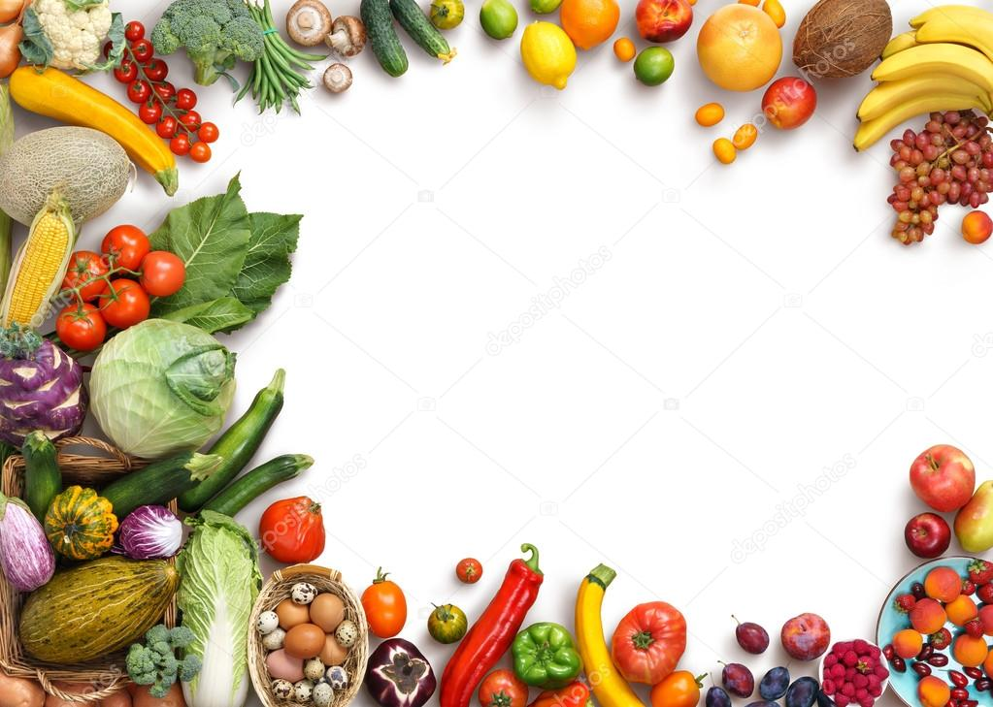
Результати початкового опитування Челенджу «Здорове харчування»

Slide 2
1. Чи снідаєш ти вранці?

Slide 3
Як часто ти їси овочі?

Slide 4
Як часто ти їси солодке?

Slide 5
Чи вмієш ти готувати?

Slide 6
Чи знаєш ти основні принципи здорового харчування?

Slide 7
Чи можеш ти назвати які продукти багаті на білки, жири та вуглеводи?

Slide 8
Чи дають тобі в школі інформацію про здорове харчування?

Slide 9
Чи розповідають тобі батьки, які продукти є корисними, а які – шкідливими та чому?

Slide 10
Висновок
1. Більшість дітей снідають вранці, проте значна кількість снідають не регулярно.
2. Значний відсоток дітей часто вживають солодощі.
3. Більше половини учнів знають основні принципи здорового харчування.

